Slide 1


Surf Club
Management
Application
Grupo 09
Bernardo Fragoso (47203)
Gonçalo Albuquerque (47265)
Miguel Sousa (47270)
Orientador: Filipe Freitas & Miguel Pires (ESC)
Licenciatura em Engenharia Informática e de Computadores Instituto Superior de Engenharia de Lisboa

Slide 2
Motivação
Interface visual que facilite a análise e filtragem de dados
Interação de membros do clube sem intervenção imediata dos administradores
Criação de cartão de membro com QRcode a utilizar em lojas para descontos

Slide 3
Objetivos
Desenvolvimento de uma aplicação Web para gestão dos membros de um clube de surf
Permitir a gestão de quotas, desportos praticados e eventos organizados pelo clube
Criação de um cartão digital para aplicação de descontos em empresas parceiras
Notificações automáticas por email

Slide 4
Papéis de membros
Existem 3 tipos de papéis na aplicação:
Membro do clube
Subdividido em utilizador e empresa
Administrador
Utilizador mas com acesso total às funcionalidades
Candidato

Slide 5
Funcionalidades
Criação de membros (utilizadores e empresas), candidaturas, quotas, eventos, desportos
Respetivas atualizações
Associação dos membros atletas presentes na federação e os seus respetivos desportos
Cartão de membro digital
Permite obtenção de descontos em determinadas empresas parceiras
Notificações por email de novos eventos e aprovação de candidatura
Análise de dados para fins estatísticos
Contactar administração através da aplicação
Importação e exportação de dados
Reset da password e mudança das credenciais

Slide 6
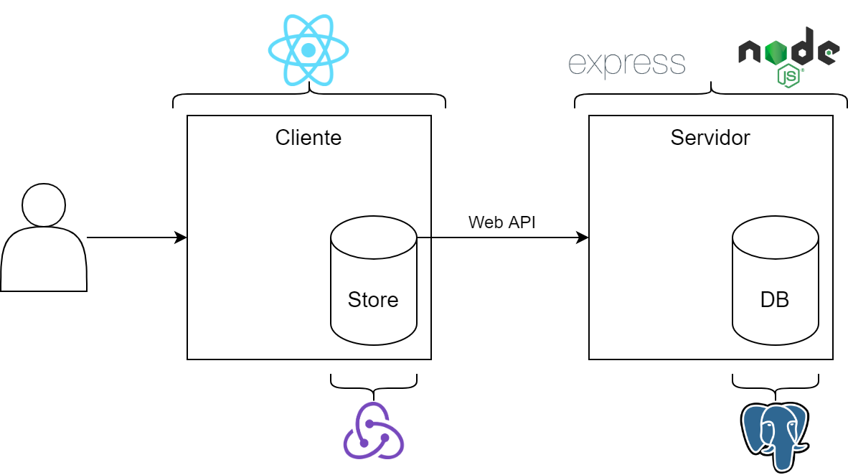
Visão Geral

Slide 7
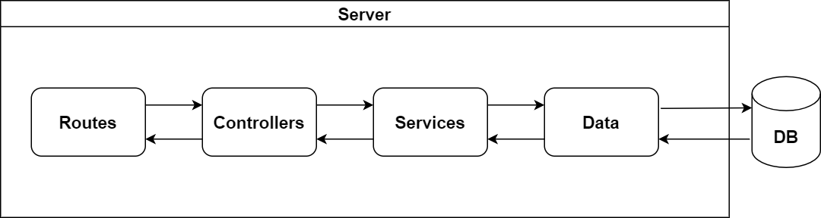
Servidor
Disponibiliza uma Web API
Implementa a lógica e acesso a dados
Utilização da framework express para a definição e implementação dos endpoints
Utilização de PostgreSQL para armazenamento de dados
Contém um estrutura modular para que a adição de novas funcionalidades seja simples

Slide 8
Autenticação e Autorização
Realizado com o middleware PassportJs
Implementa uma estratégia local baseada em username e password
Autenticação guardada na session
Diferentes membros têm diferentes autorizações, consoante o seu papel no clube e a sua relação com a administração
Administradores têm permissão para aceder a todos os endpoints
Membros não administrativos, podem apenas aceder aos endpoints relacionados com eles próprios

Slide 9
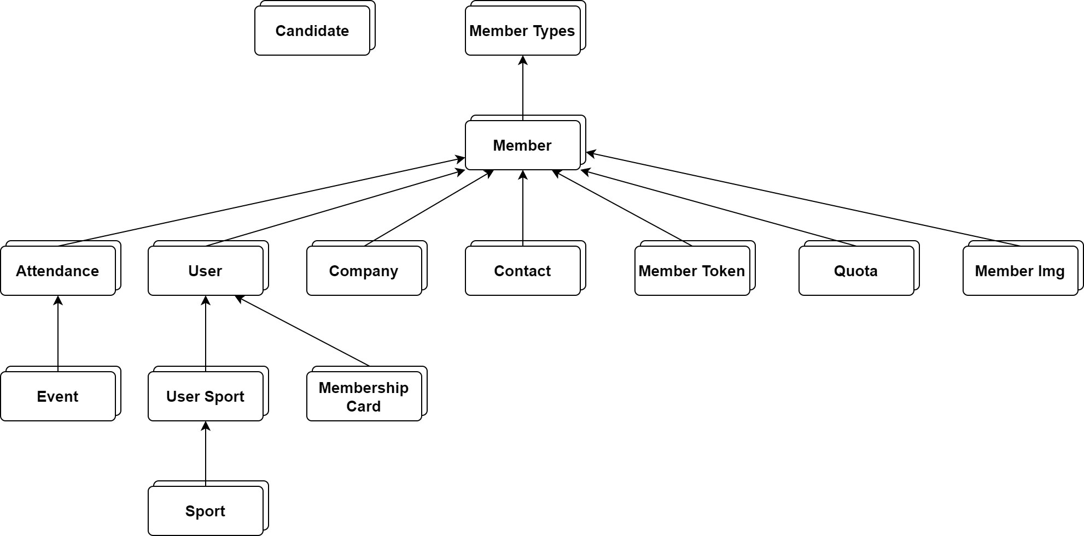
Modelo de dados

Slide 10
Cliente
Single Page Application
Desenvolvido com React
Roteamento da parte do cliente
React-Router v6
Aplicação responsiva
Utiliza a framework Material-UI
UI dinâmico
Vistas acessíveis consoante o tipo e papel no clube
Criação de componentes React
Restrição no acesso às vistas

Slide 11
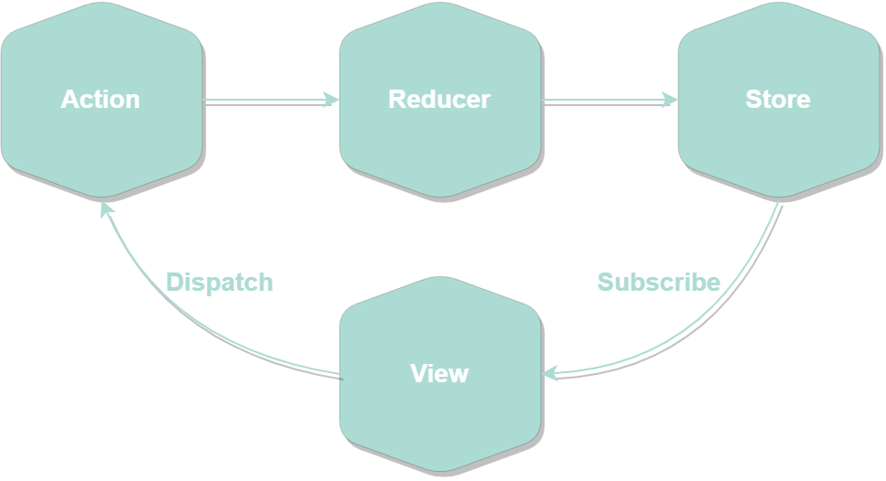
Manutenção de Estado
Realizado com o uso de react-redux
Contentor de estado global – centralizado na redux store
Permite alteração de estado entre componentes
Renderização das modificações em real time

Slide 12
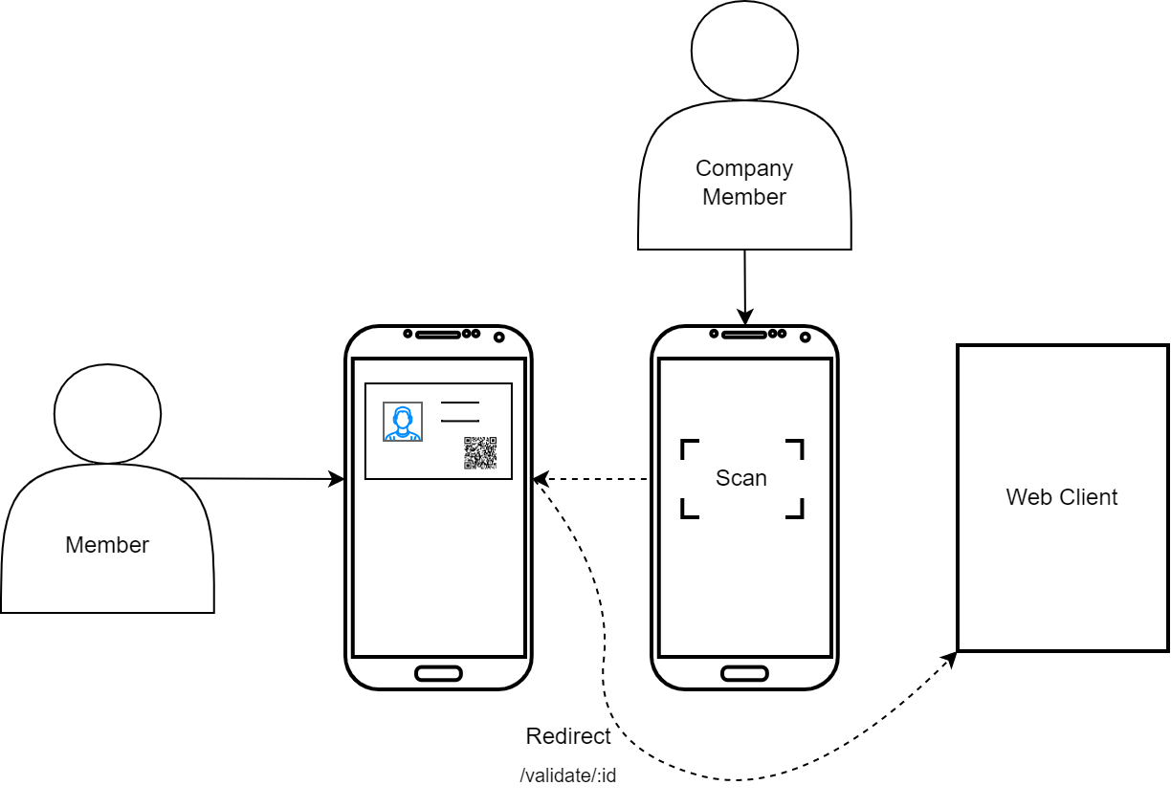
Cartão de Membro

Slide 13
Importação/Exportação de dados
Realizado sequencialmente
Download de exemplos com dados ficticios
Preenchimento do csv com os dados para importar
Verificação dos identificadores dos utilizadores através da exportação dos mesmos
Continuação da importação
Várias vistas oferecem a possibilidade de exportação de dados

Slide 14
Demonstração

Slide 15
Trabalho futuro
Associar documentos relevantes aos membros do clube
Sistema de pagamento de quotas
Por referência multibanco
MBWay

